Slide 1
Транспортное предприятие со световой скорости

Slide 2
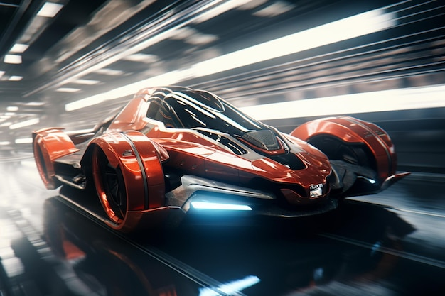
Цель
удовлетворение любых потребностей клиентов нашей компании, связанных с организацией перевозки людей и грузов со световой скоростью.

Slide 3

Проблема
Многие люди тратят большое количество времени на перемещения. Это включает как поездки внутри города, так и за его пределами.

Slide 4
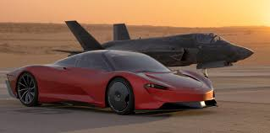
Решение
Создание транспорта со световой скоростью.
Воспользовавшись нашим транспортам можно добраться куда надо за малое количество времени

Slide 5
Почему сейчас?
Технологии не стоят на месте, и данный транспорт становится возможным создать
Сейчас как-никак многие люди всегда спешат, что позволяет немного экономить время и не опаздывать

Slide 6
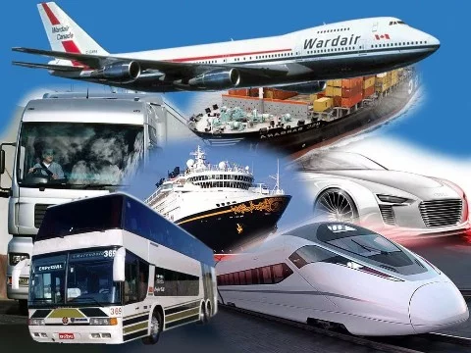
Объем рынка
Рынок транспортного предприятия в растет особенно в большей потребности быстро передвигаться. Мы видим огромный потенциал роста нашей компании и будем использовать все возможности для расширения предприятия

Slide 7
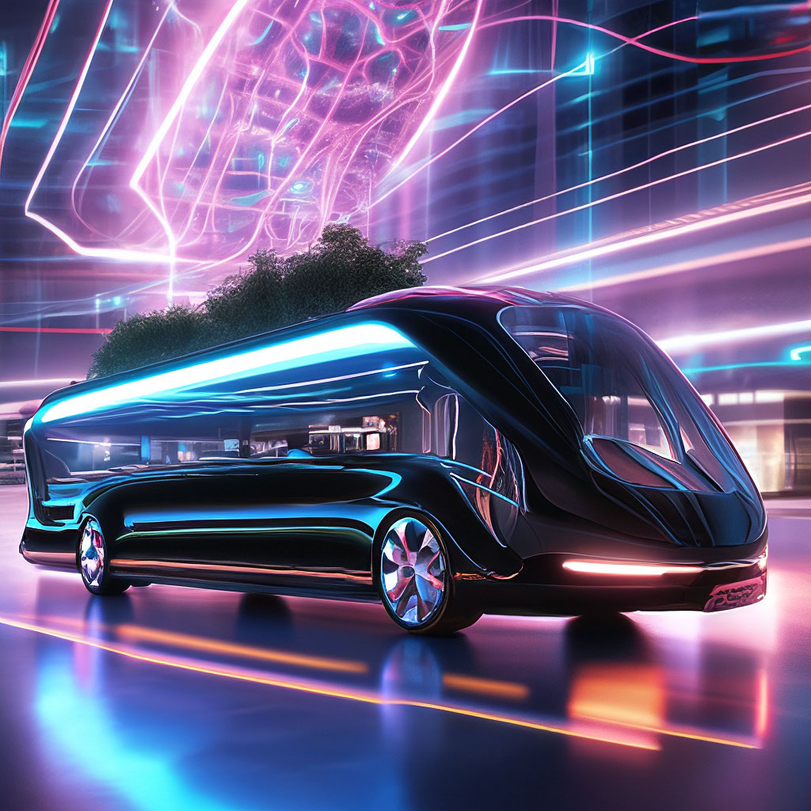
Продукт
Инновационная система транспортировки с использованием световой скорости позволяет клиентам заказывать транспорт и быстро достигать своего пункта назначения, сокращая время в пути до нескольких секунд.

Slide 8
Компания
Компания перевозка со световой скоростью – это организация, занимающаяся перевозкой людей и грузов со световой скоростью.
Компания предоставляет безопасную перевозку пассажиров и грузов.

Slide 9
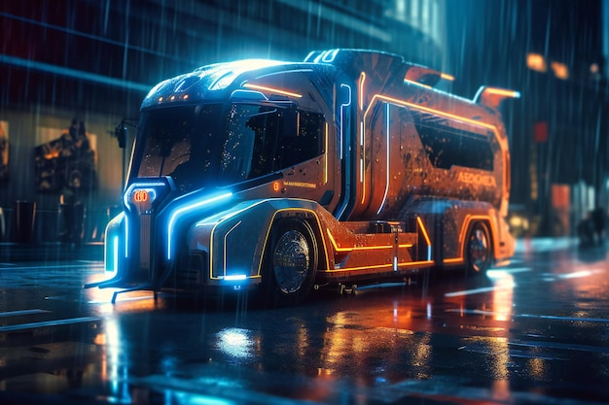
Бизнес-модель
Наша бизнес-модель основана на платной перевозке людей и грузов. Предоставляем быстрое перемещение по определенным маршрутам.
А так же обеспечить перевозку людей или грузов на заказ.

Slide 10
Конкуренты
Мы проанализировали конкурентов на рынке и выяснили, что их немного. Большинство конкурентов это организации занимающиеся перевозками в городе, так как клиенты не захотят платить большую цену, при маленьком расстоянии. При этом вне города наша компания более предпочтительна, так как позволяет добраться быстро в другие города, страны.

Slide 11

Финансы
Источник доходов заказы клиентов на перевозку. По прогнозам, финансовые показатели указывают на рост дынных заказов, что приведен к большей прибыли

Slide 12
Спасибо за внимание

